Slide 1
EQUIPO #1
Imelda Patricia Cuadros Calvillo.
Valeria Berenice Cardona Sosa.
Angela Lecely Cortes Villarreal.
Fátima Lizbeth Anguiano Calderón.
Aylin Yadhira Almaguer Jordàn.
Monserrat Alejadro Sánchez.
Natalia Monserrat Alonso Moreno.
Perla Abigail Cepeda Garcia.

Slide 2

“Contaminación Acústica”

Slide 3
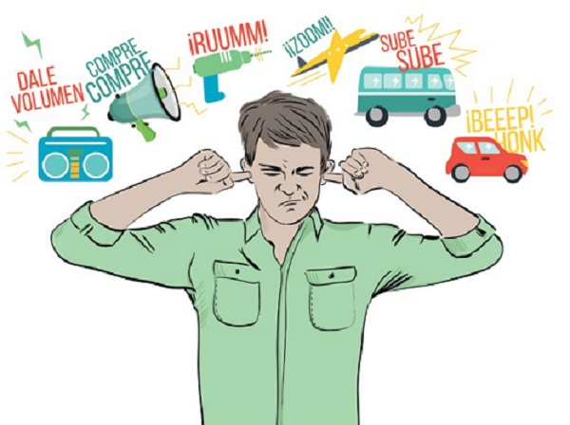
¿Qué es la contaminación acústica?
Ruidos y vibraciones ambientales que implican la molestia y riesgo de daño en las personas.

Slide 4
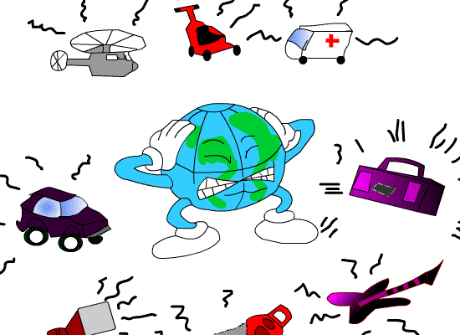
La contaminación se debe al ruido constante y permanente y el uso indiscriminado del automóvil.

Slide 5
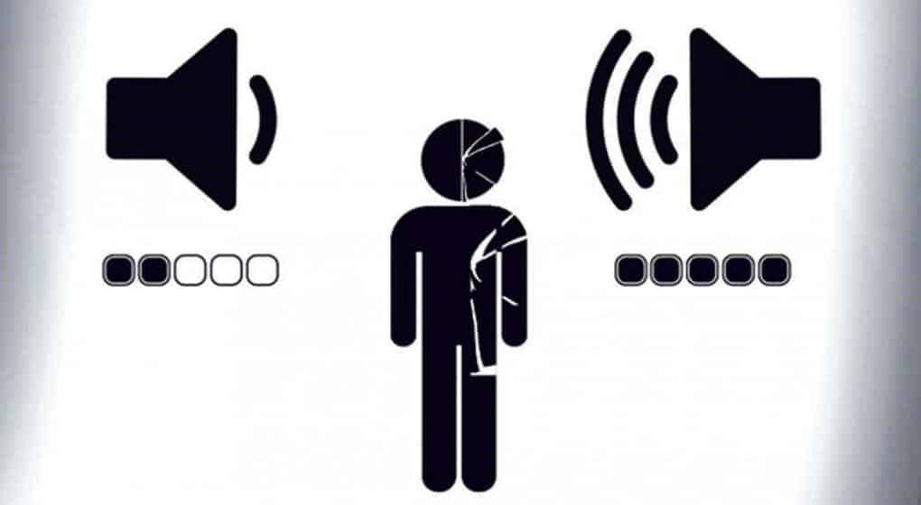
Se define como ruido cualquier sonido superior a 65 decibelios y para causar daño se tiene que superar los 75.

Slide 6
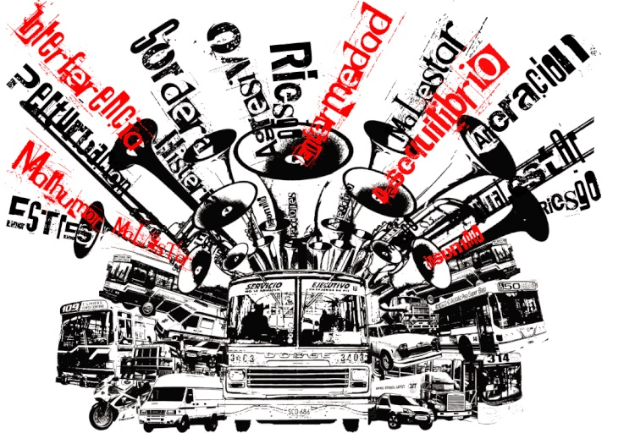
El ruido puede ser provocado por las actitudes humanas tales como tráfico, industrias, locales de ocio y aviones que producen efectos negativos para la salud auditiva.

Slide 7

Según la OMS es uno de los factores ambientales que provoca más problemas de salud.

Slide 8

Se caracteriza por lo siguiente:
• Contaminante más barato de producir
• Es complejo de medir y cuantificar
• No deja residuos
• No se traslada a través de los sistemas naturales
• Se percibe solo por un sentido que es el oído.

Slide 9








Países mas ruidosos:

Slide 10

La contaminación acústica actualmente

Slide 11

¡Gracias por su atención!

